Slide 1
স্বাগতম

Slide 2
শিক্ষক পরিচিতি
নামঃরূপালী রায়
সহকারি শিক্ষক
মাচরং সঃ প্রাঃবিদ্যালয়
রাজৈর,মাদারীপুর।

Slide 3
পাঠ পরিচিতি
শ্রেণিঃচতুর্থ
বিষয়ঃ বাংলা
পাঠ শিরোনামঃবাংলাদেশের প্রকৃতি
পাঠ্যাংশঃ(ষড়ঋতুর দেশ.......গ্রীষ্মকালের ফল)।

Slide 4
শিখনফল
শোনা
১.১.১ যুক্তব্যঞ্জন সহযোগে গঠিত শব্দ শুনে বুঝতে পারবে।
১.৩.৬ শুদ্ধ উচ্চারনে প্রশ্ন করতে ও উত্তর দিতে পারবে।
২.২.১ গল্প শুনে মূল বিষয় বুঝতে পারবে।
৩.৪.২ বাংলাদেশের প্রাকৃতিক বৈচিত্র সম্পর্কে শুনে বুঝতে পারবে।
বলা
২.5.১ কথোপকথনে অংশগ্রহন করতে পারবে
২.৫.৩ বিভিন্ন বিষয়ে নিজের ধারনা ব্যক্ত করতে পারবে।

Slide 5
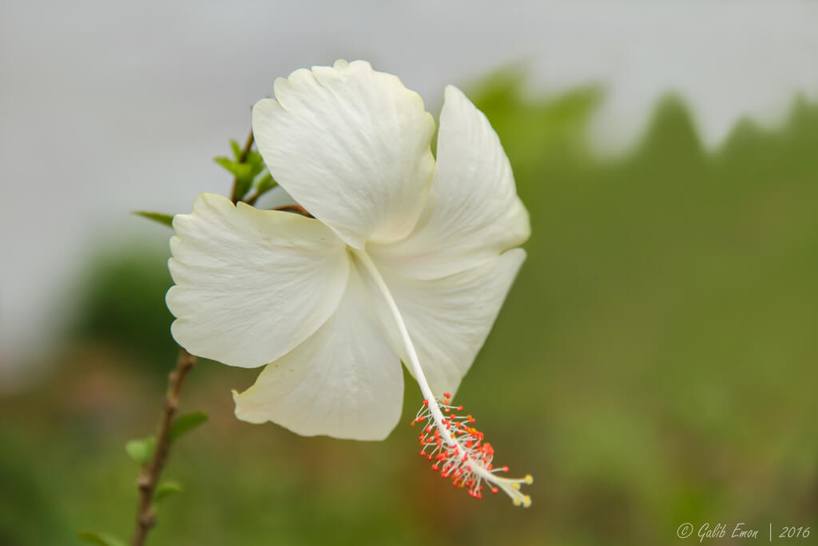
পড়া
১.৩.১ যুক্ত ব্যঞ্জন সংবলিত শব্দ পড়তে পারবে।
১.৪.১ পাঠে ব্যবহৃত শব্দ শ্রবণযোগ্য স্পষ্ট স্বরে ও শুদ্ধ উচ্চারণে পড়তে পারবে।
১.৫.২ বিরাম চিহ্ন দেখে সাবলীল ভাবে অনুচ্ছেদ পড়তে পারবে।

Slide 6
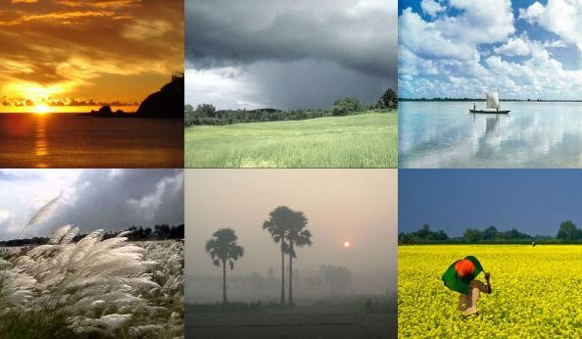
চল আমরা একটা দেশাত্মবোধক গান পরিবেশন করি।
আমার দেশের মাটির গন্ধে ভরে ওঠে সারা মন........

Slide 7
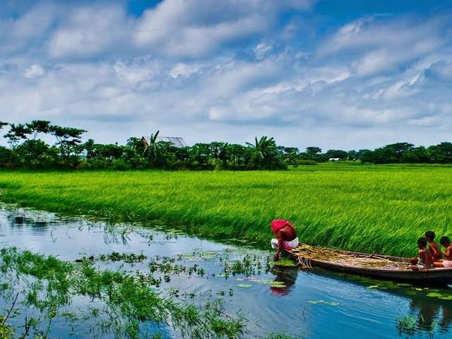
#ছবিতে কী কী দেখতে পাচ্ছ?
#এ দৃশ্যটি কোন দেশের?
বাংলাদেশের

Slide 8
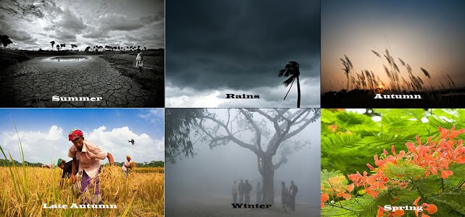
বাংলাদেশের প্রকৃতি

Slide 9
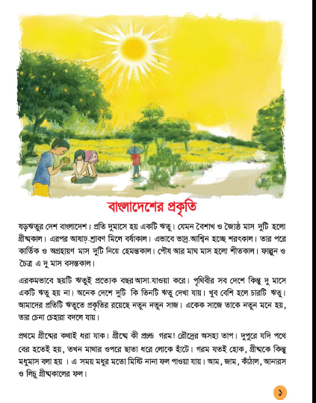
বাংলা বই-এর ১ পৃষ্ঠা খোল এবং আমার পাঠের সাথে মনোনিবেশ করো।

Slide 10
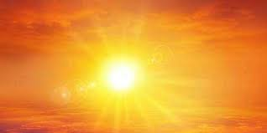
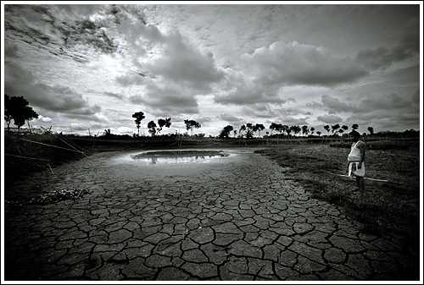
বৈশাখ + জ্যৈষ্ঠ = গ্রীষ্ম কাল

Slide 11
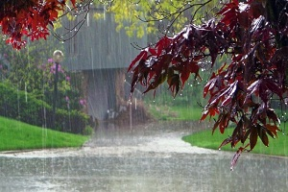
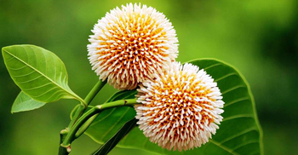
আষাঢ় + শ্রাবণ = বর্ষাকাল

Slide 12
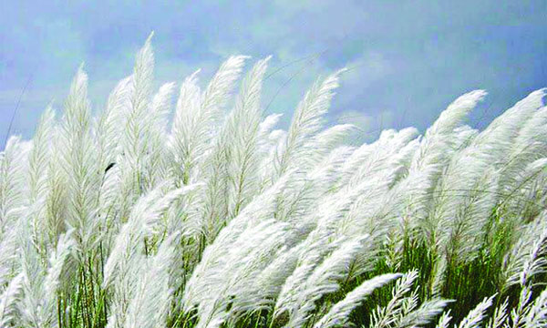
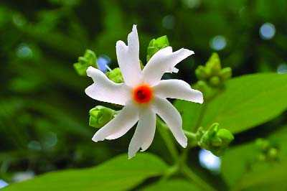
ভাদ্র + আশ্বিন = শরৎ কাল

Slide 13
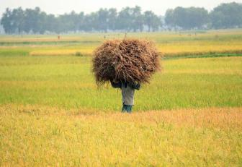
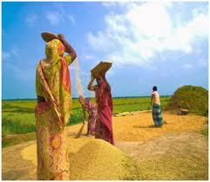
কার্তিক + অগ্রহায়ণ = হেমন্তকাল

Slide 14
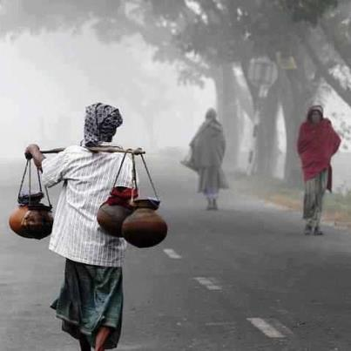
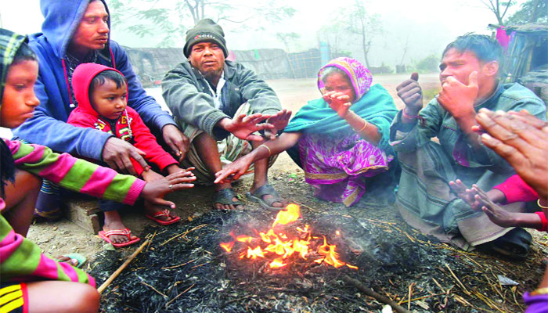
পৌষ + মাঘ = শীত কাল ।

Slide 15
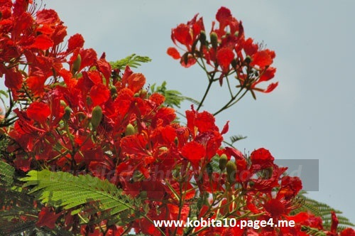
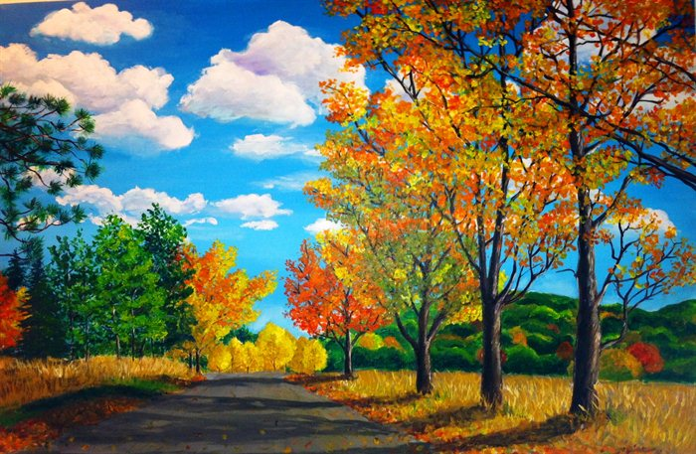
ফাল্গুন + চৈত্র = বসন্ত কাল ।

Slide 16
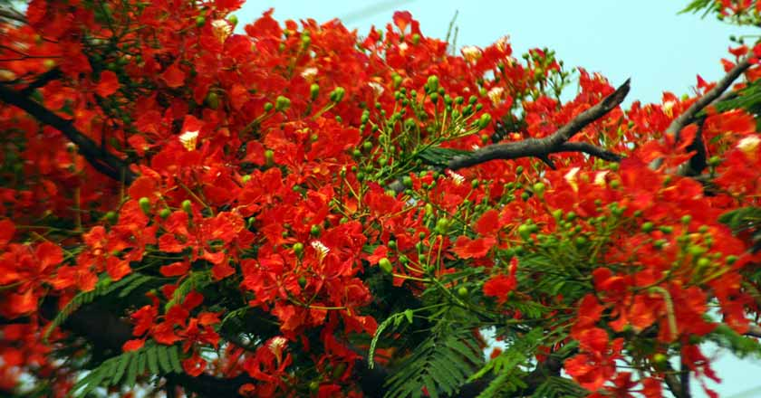
ষড়ঋতু
গ্রীষ্ম
বর্ষা
শরৎ
হেমন্ত
শীত
বসন্ত

Slide 17
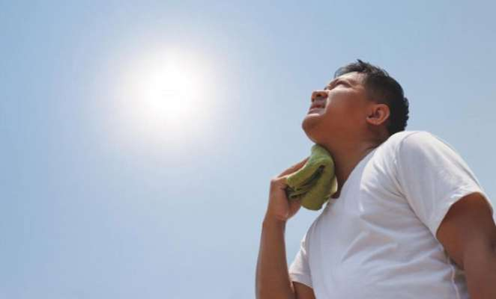
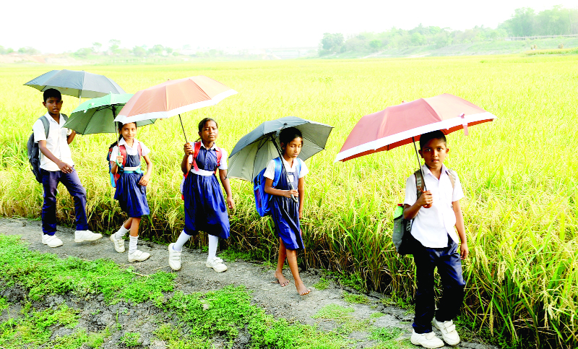
অসহ্য গরম
ছাতা

Slide 18
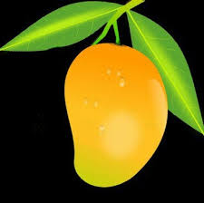
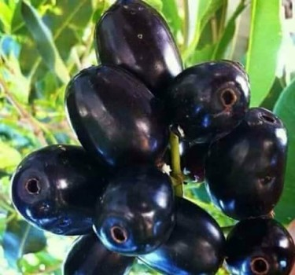
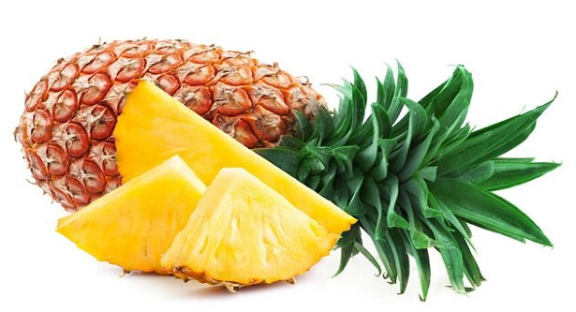
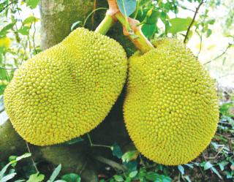
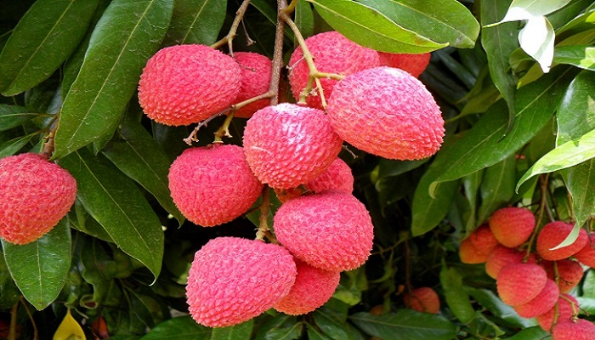
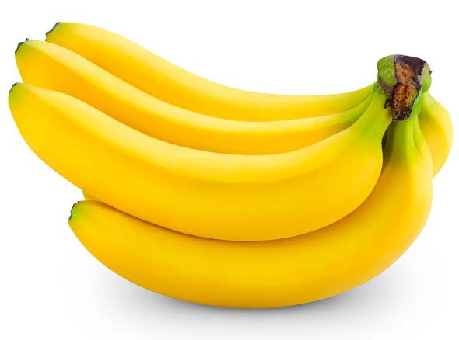
মধুমাস

Slide 19
নতুন শব্দ
শব্দের অর্থ
অসহ্য
যা সহ্য করা যায়না
বদল
পরিবর্তন

Slide 20
নিরবে পড় এবং চল দলে কাজ করি।
আম দলঃ যে কোন একটা ঋতুর নাম বল।
জাম দলঃকোন দুই মাসকে মধুমাস বলা হয়?
লিচু দলঃ জাতীয় ফলের নাম বল।
গ্রীষ্মকাল
বৈশাখ + জ্যৈষ্ঠ
কাঁঠাল

Slide 21
চল যুক্ত বর্ণ ভেঙ্গে দেখাও
গ্রীষ্ম
ষ্ম
ষ
ম
হেমন্ত
ন্ত
ন
ত

Slide 22
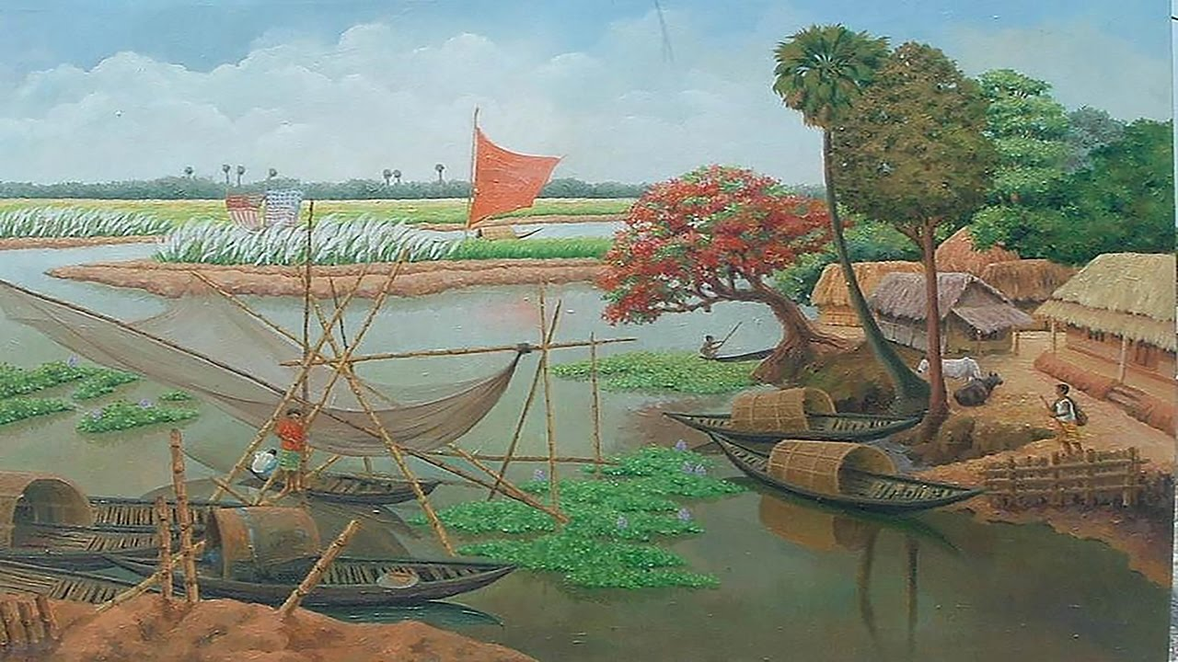
সৃজনশীল কাজ
বাংলাদেশের একটি প্রাকৃতিক দৃশ্যের ছবি অংকন কর।

Slide 23
মূল্যায়ন
#কোন ঋতুতে প্রচন্ড গরম থাকে?
#ছয় ঋতুর নাম বল।
# যুক্ত বর্ণ ভেঙ্গে দেখাওঃ
শ্ব , ল্গ ,ন্ড

Slide 24
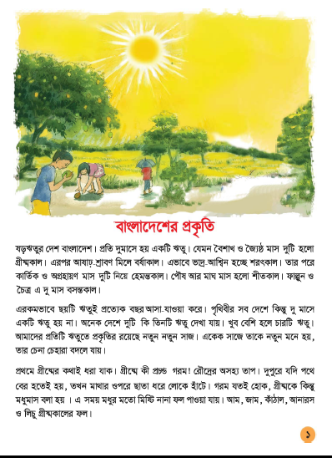
বাড়ির কাজ
প্রদত্ত পাঠটি শ্রবণযোগ্য স্পষ্টস্বরে ও শুদ্ধ উচ্চারণে এবং বিরামচিহ্ন দেখে সাবলীলভাবে পড়বে।

Slide 25
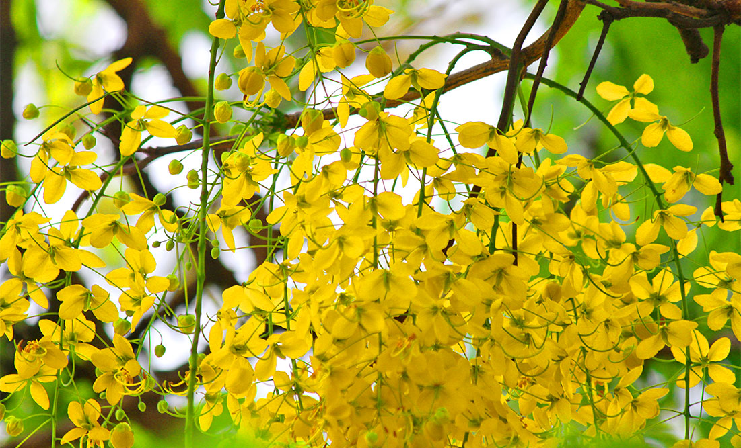
সবাই ভালো থাকবে

